Slide 1
МУНИЦИПАЛЬНОЕ КАЗЁННОЕ ДОШКОЛЬНОЕ ОБРАЗОВАТЕЛЬНОЕ УЧРЕЖДЕНИЕ ДЕТСКИЙ САД КОМБИНИРОВАННОГО ВИДА № 26
СТАНИЦЫ ПАВЛОВСКОЙ
«Использование театрально – игровых технологий в развитии творческих способностей дошкольников в ДОО»
ВОСПИТАТЕЛЬ:
НОВИКОВА ЕЛЕНА АЛЕКСАНДРОВНА

Slide 2
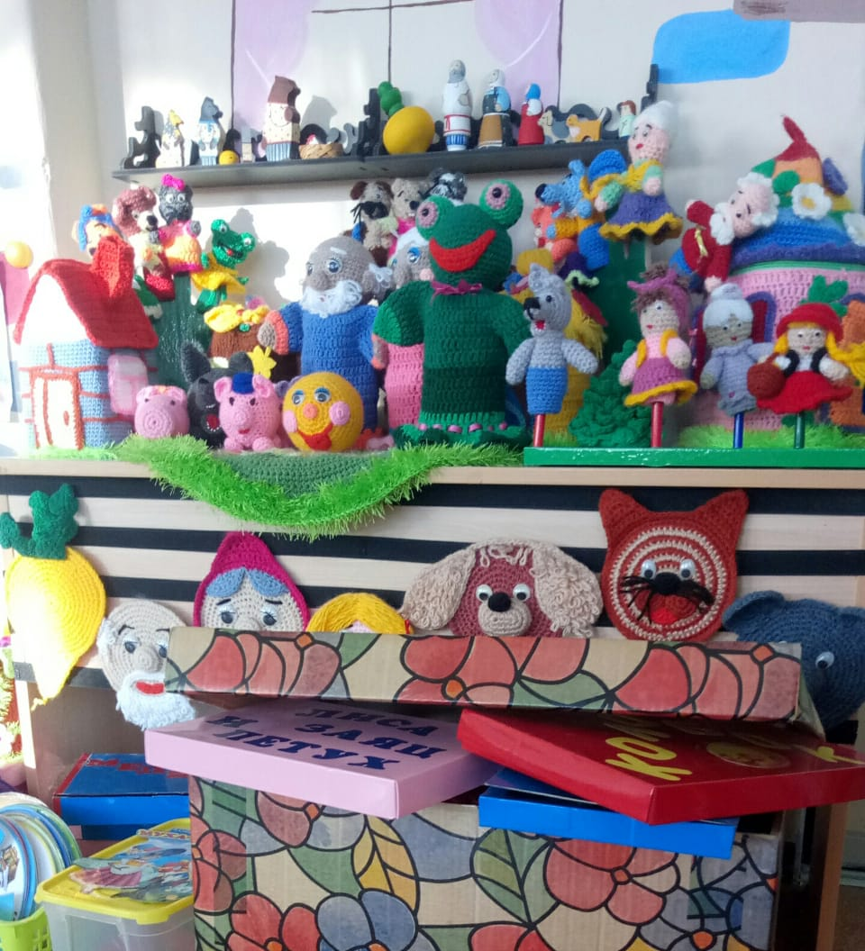
Великий русский поэт А.С.Пушкин назвал театр
«Волшебным краем»,
в котором ребенок живет, играя,
а в игре он познает мир таким,
как он есть,
со всеми его примечательностями.

Slide 3
Главная цель использования театрально-игровой технологии - создание полноценной мотивационной основы для формирования навыков и умений деятельности в зависимости от условий функционирования дошкольного учреждения и уровня развития детей.
Задачи:
• развивать устойчивый интерес к театрально-игровой деятельности;
• развивать воображение, фантазию, внимание, самостоятельность мышления;
• совершенствовать игровые навыки и творческую самостоятельность через театрализованные игры, развивающие творческие способности дошкольников;
•обогащать и активизировать словарь;
•развивать диалогическую и монологическую речь;
• воспитывать гуманные чувства у детей.

Slide 4
Основные требования к организации театрализованных игр
- Содержательность и разнообразие тематики.
- Постоянное, ежедневное включение театрализованных игр во все формы педагогического процесса.
- Максимальная активность детей на этапах и подготовки, и проведения игр.
- Сотрудничество детей друг с другом и с взрослыми на всех этапах организации театрализованной игры.
- Последовательность и усложнение содержания тем и сюжетов, избранных для игр, соответствуют возрасту и умениям детей.
Театрализованная деятельность направлена на развитие у ее участников
- ощущений, чувств, эмоций;
- мышления, воображения, внимания, памяти;
- развитие фантазии;
- формирование волевых качеств;
- развитие многих навыков и умений (речевых, коммуникативных, организаторских, двигательных и т. д.)

Slide 5
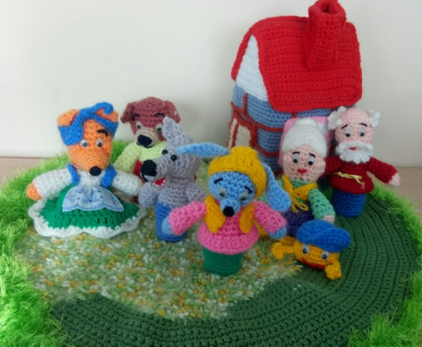
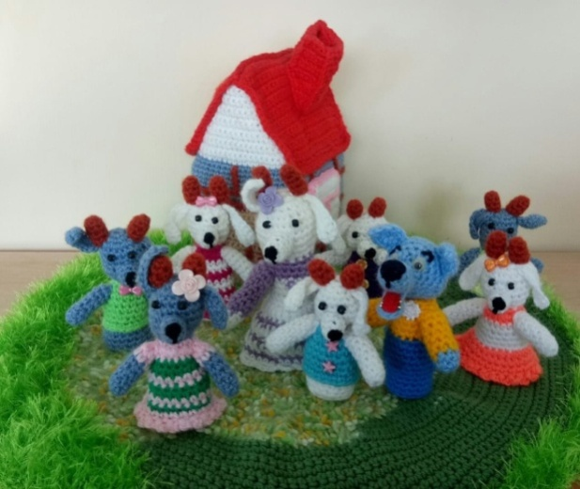
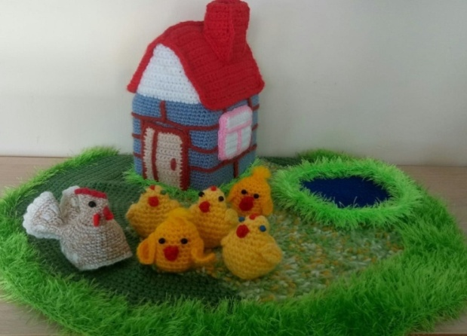
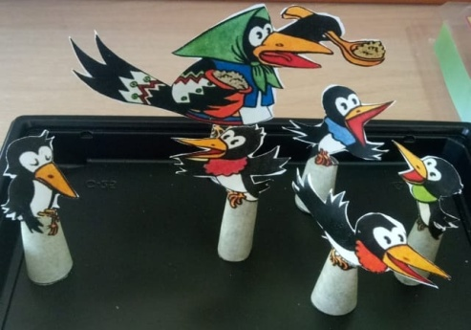
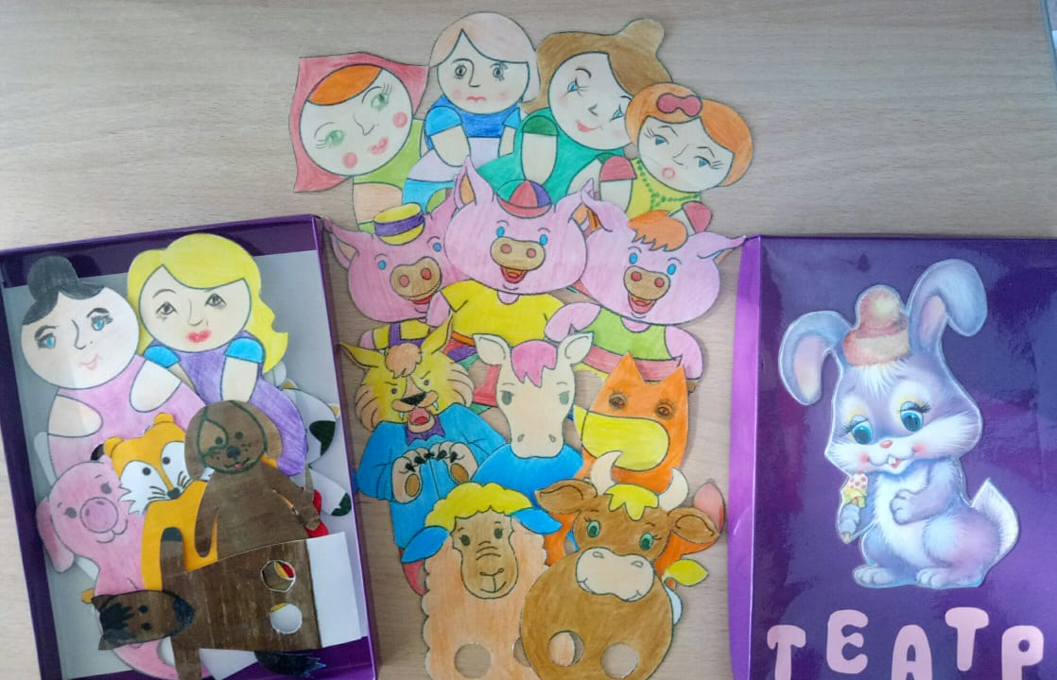
«Пальчиковый театр»
«Вязаный пальчиковый театр»
«Конусный пальчиковый театр»
«Шагающие пальчики»

Slide 6
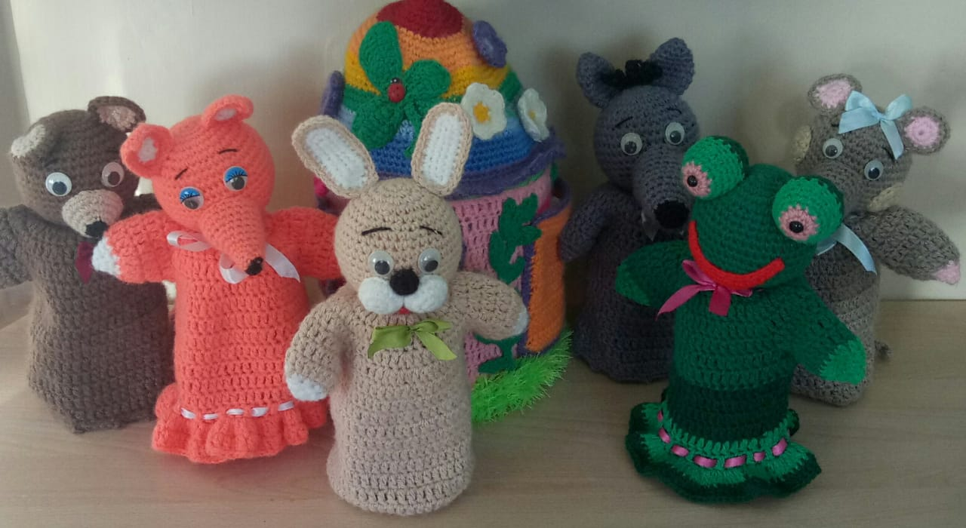
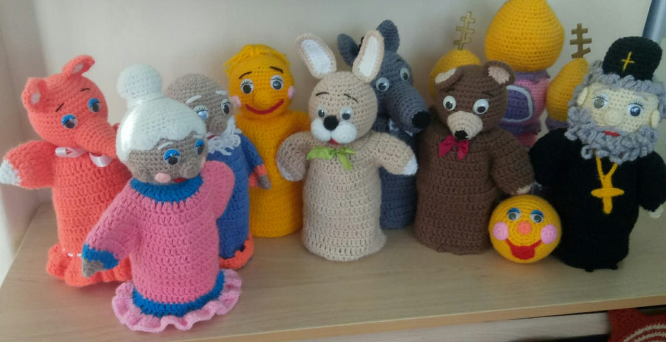
«Театр «Би-ба-бо»

Slide 7
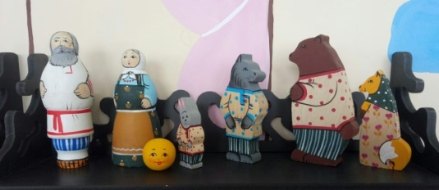
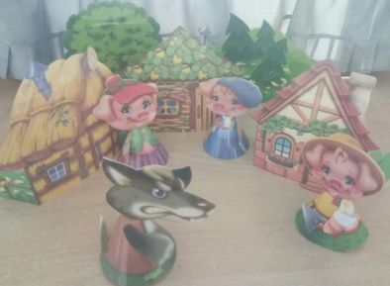
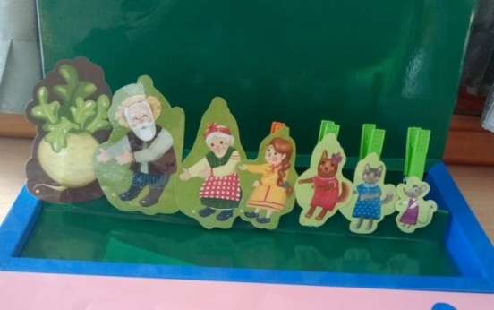
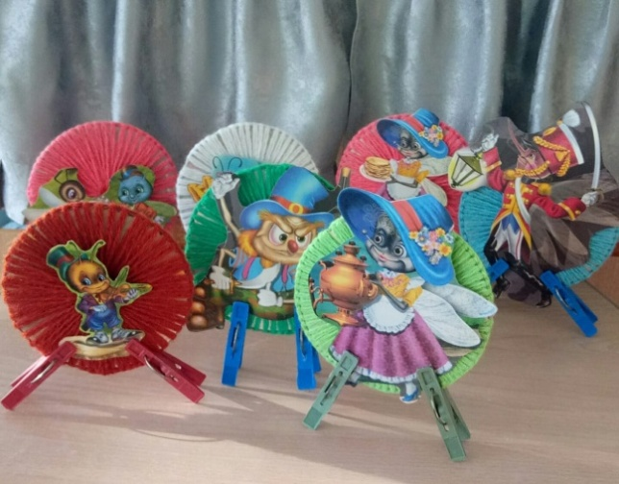
«Настольно-плоскостной театр»
«Конусный театр»
«Театр на дисках»
«Театр на капсулах от киндер - сюрприза»
«Театр на прищепках»

Slide 8
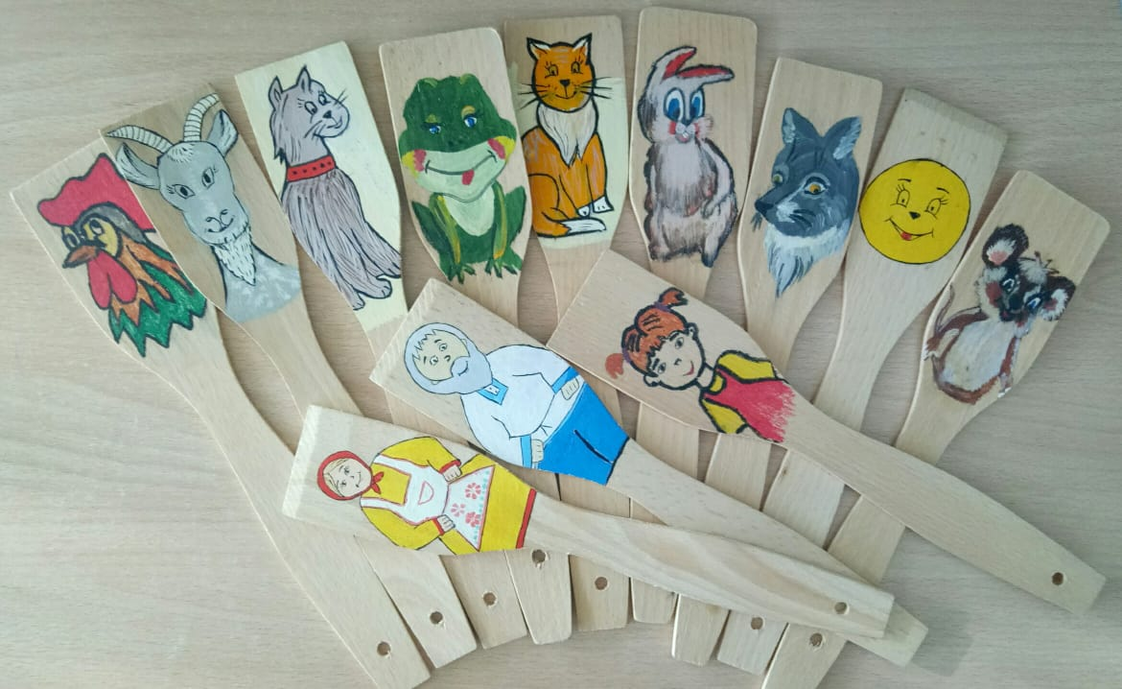
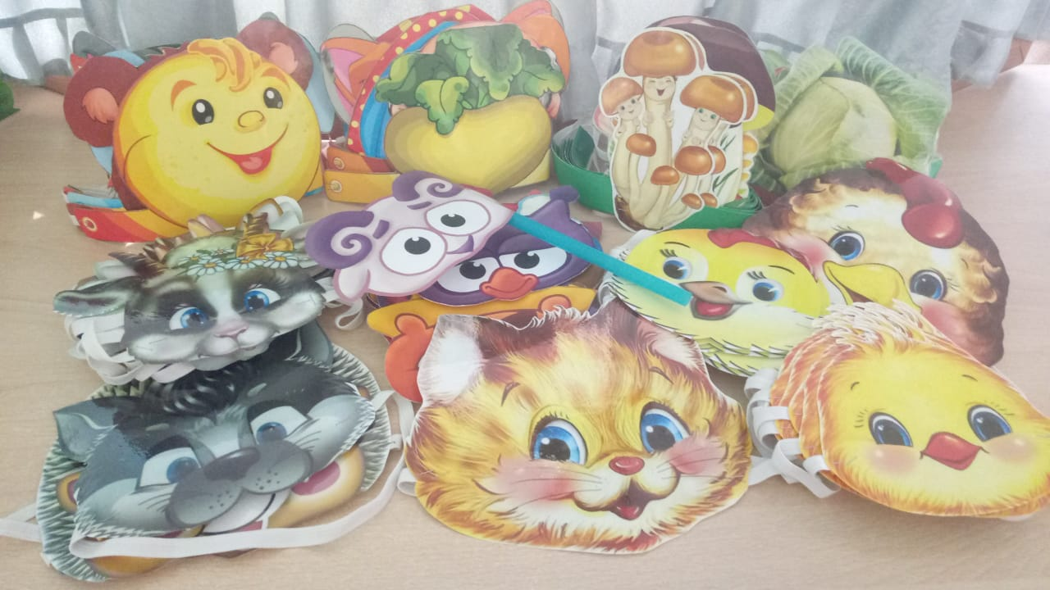
«Маски - шапочки»
«Деревянные настольные театры»

Slide 9
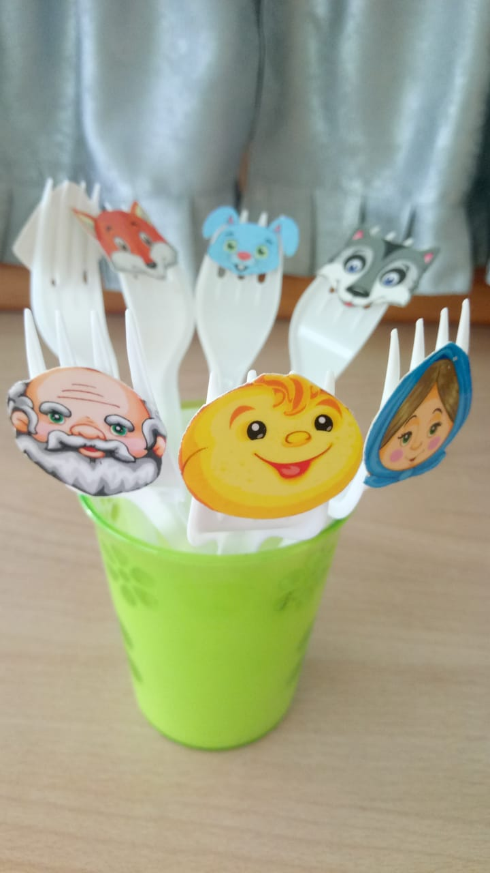
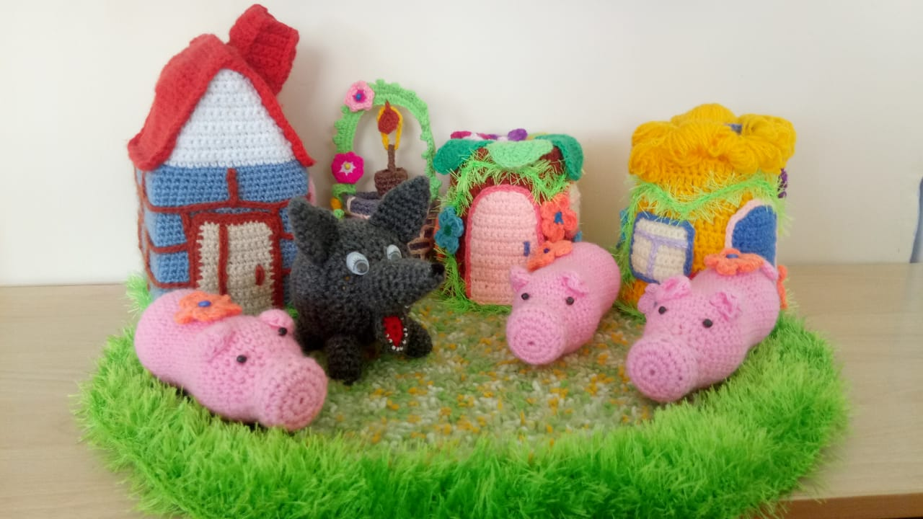
«Театр из бросового материала»
«Театр на одноразовых ложках и вилках»
«Театр на бутылочках от йогурта»

Slide 10
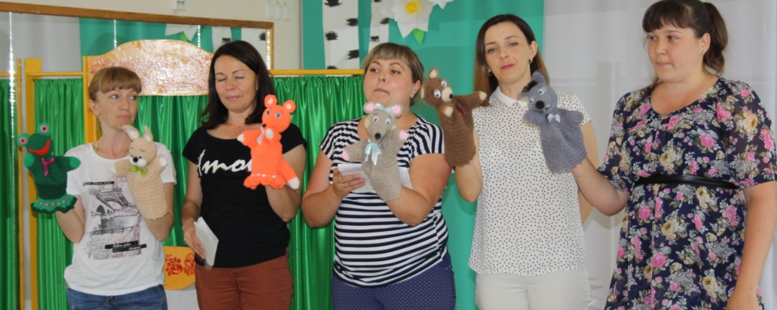
Театральная постановка сказки «Теремок»
Театральная постановка сказки
«Пасхальный Колобок»

Slide 11
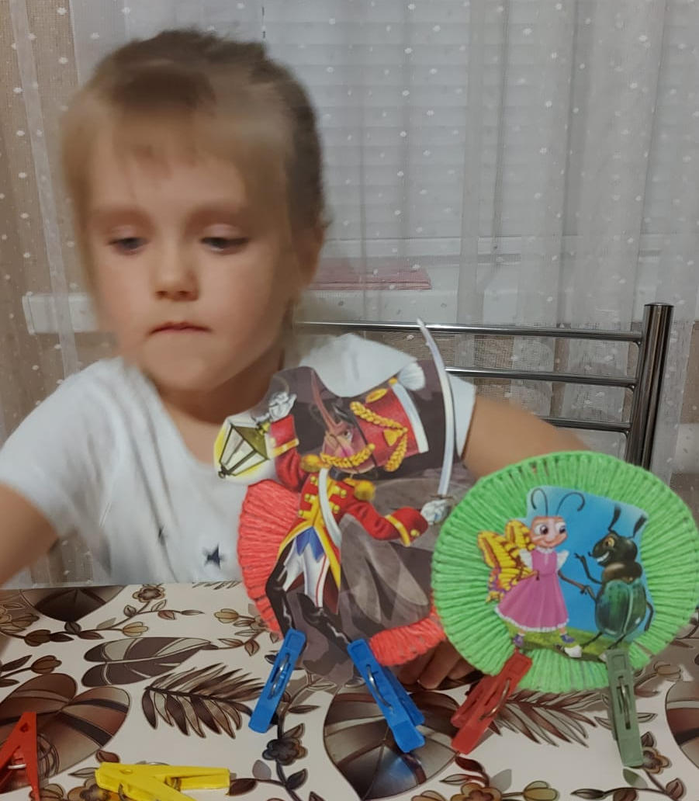
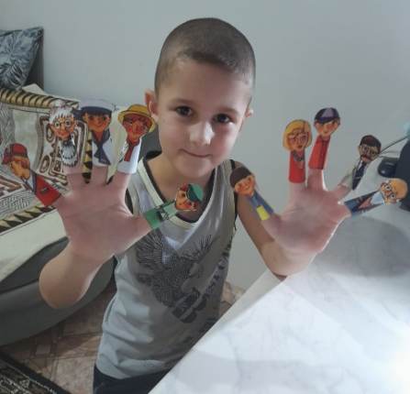
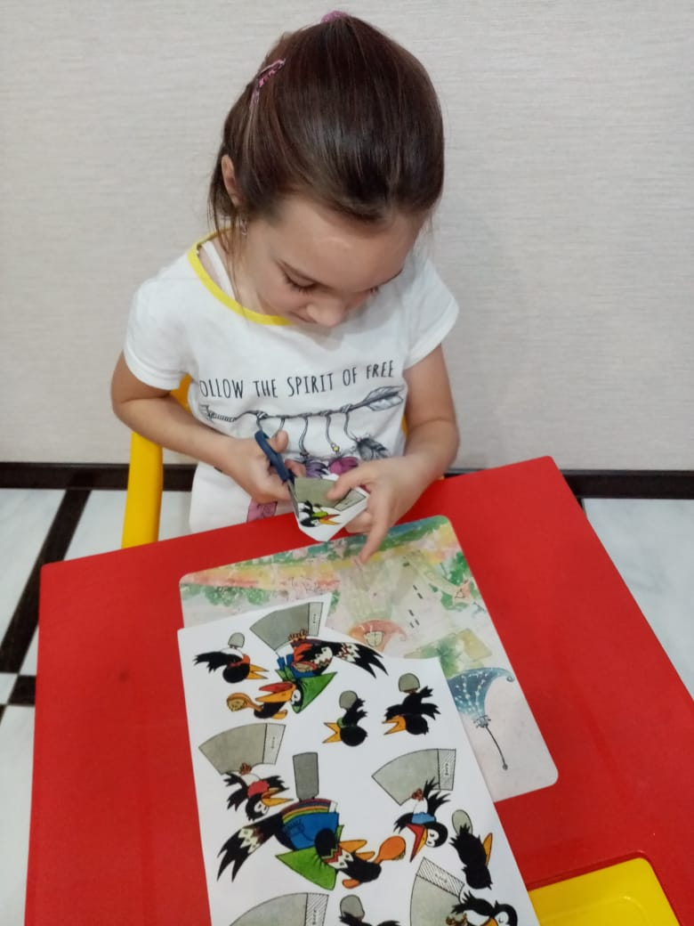
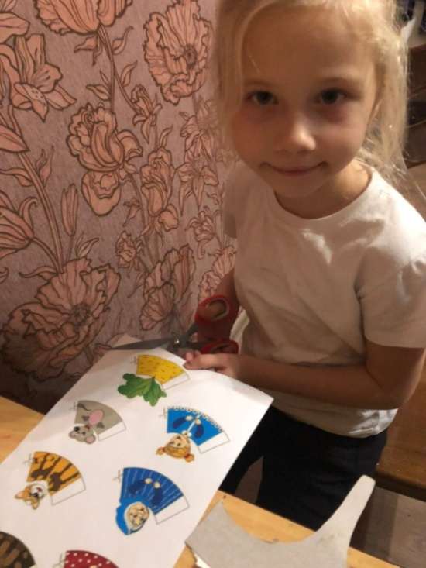
«Домашний
театр»

Slide 12
Занимаясь с детьми театром, мы ставим перед собой цель – сделать жизнь наших детей интересной и содержательной, наполнить ее яркими впечатлениями, интересными делами, радостью творчества.

Slide 13
Спасибо за внимание!

